Slide 1


Ψηφιακές Τηλεπικοινωνιές
Ενότητα 4: Θεωρία Πληροφορίας και Χωρητικότητα Καναλιού
Καθηγητής Κώστας Μπερμπερίδης
Πολυτεχνική Σχολή
Τμήμα Μηχανικών Η/Υ και Πληροφορικής

Slide 2

Σκοποί ενότητας
Περιγραφή εννοιών Θεωρίας Πληροφορίας όπως από κοινού εντροπία, υπο συνθήκη εντροπία και αμοιβαία πληροφορία. Περιγραφή των εννοιών κωδικοποίησης και χωρητικότητας καναλιού και που αποσκοπούν.

Slide 3
Περιεχόμενα ενότητας
Διάκριση Καναλιών
Διακριτό Κανάλι Χωρίς Μνήμη
Από Κοινού Εντροπία
Υπό Συνθήκη Εντροπία
Αμοιβαία Πληροφορία
Χωρητικότητα Καναλιού
Διαφορική Εντροπία
Κανάλια με συνεχές αλφάβητο
Κανάλι AWGN
Κωδικοποίηση Καναλιού
Θεώρημα Shannon-Hartley και όριο Shannon

Slide 4
Χωρητικότητα Καναλιού
Η θεωρία πληροφορίας περιλαμβάνει μεταξύ άλλων:
κωδικοποίηση πηγής
κωδικοποίηση καναλιού
Κωδικοποίηση πηγής:
πόση πληροφορία έχει μια πηγή;
πόσο μπορώ να τη συμπιέσω;
τι παραμόρφωση εισάγεται κατά τη συμπίεση;
γιατί χρησιμοποιούνται κωδικοποιητές πηγής;
Κωδικοποίηση καναλιού:
πόσο «καλό» είναι ένα κανάλι;
πόσο υποβαθμίζεται η πληροφορία που διέρχεται από αυτό;
ποιος είναι ο μέγιστος ρυθμός μετάδοσης δεδομένων από ένα κανάλι;
γιατί χρησιμοποιούνται κωδικοποιητές καναλιού;

Slide 5
Κωδικοποίηση Καναλιού (1 από 2)
Στόχος: η μετάδοση πληροφορίας μέσα από ένα κανάλι
με όσο το δυνατόν μεγαλύτερο ρυθμό
αλλά και αξιόπιστα
Κάθε κανάλι εισάγει θόρυβο στο μεταδιδόμενο σήμα
Κανάλι
Είσοδος
Έξοδος
Σήμα
Ενθόρυβο Σήμα
Θόρυβος

Slide 6
Κωδικοποίηση Καναλιού (2 από 2)
Αποτέλεσμα:
η μετάδοση μπορεί να περιέχει σφάλματα (λίγα ή πολλά)
θεμελιώδη όρια στο ρυθμό/ισχύ μετάδοσης και στην πιθανότητα σφάλματος

Slide 7
Διάκριση Καναλιών (1 από 2)
Η κατηγοριοποίηση των καναλιών είναι αντίστοιχη της κατηγοριοποίησης των πηγών
Ως προς το χρόνο:
συνεχούς χρόνου
διακριτού χρόνου
Ως προς το αλφάβητο του μεταδιδόμενου σήματος:
συνεχούς αλφαβήτου (κυματομορφή)
διακριτού αλφαβήτου (π.χ. bits, σύμβολα)

Slide 8
Διάκριση Καναλιών (2 από 2)
Το κανάλι συνεχούς χρόνου μπορεί να μετατραπεί σε διακριτού:
θα πρέπει όμως να είναι πεπερασμένου εύρους ζώνης
και να δειγματοληπτηθεί σύμφωνα με το όριο Nyquist
Εστιάζουμε σε κανάλια διακριτού χρόνου και διακριτού αλφαβήτου
Σημείωση: Τα κανάλια αυτά εμπεριέχουν ως μέρη τους τα συνεχή κανάλια

Slide 9
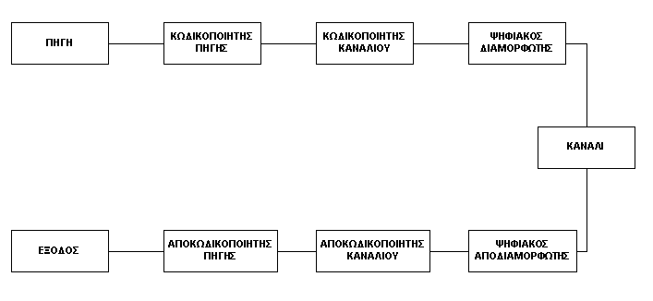
Βλ. Εισαγωγή: Βασική Δομή Ψ.Τ.Σ.
Μ-αδικά σύμβολα
ή αναλογικό σήμα
Διαδικά σύμβολα
Διαδικά σύμβολα
Αναλογικά σήματα
Αναλογικά σήματα

Slide 10
Διακριτό Κανάλι Χωρίς Μνήμη
Discrete Memoryless Channel (DMC)
Είναι το απλούστερο αλλά και βασικότερο μοντέλο καναλιού
Διακριτό:
διακριτού χρόνου
η είσοδος και η έξοδος ανήκουν σε διακριτά αλφάβητα
Χωρίς Μνήμη: κάθε έξοδος εξαρτάται μόνο από την αντίστοιχη είσοδο και όχι από παλαιότερες
Κανάλι

Slide 11
Περιγραφή ενός DMC (1 από 2)
Αλφάβητο Εισόδου
Αλφάβητο Εξόδου
Το πλήθος των δύο αλφαβήτων δεν είναι απαραίτητα ίσο, ενδεχομένως J>Κ ή J<K (βλέπε ασκήσεις)
Για ευκολία θα θεωρήσουμε στη συνέχεια J=K
Η είσοδος και η έξοδος είναι τυχαίες μεταβλητές

Slide 12
Περιγραφή ενός DMC (2 από 2)
Πιθανότητες μετάβασης
Φυσική Σημασία: η πιθανότητα να λάβω στην έξοδο του καναλιού y_{k}, αν έστειλα x_{j}
δεσμευμένη (υπό συνθήκη πιθανότητα)

Slide 13
Βασικές Σχέσεις (1 από 4)
Πιθανότητες μετάβασης: εφόσον πρόκειται για πιθανότητες
JxK πίνακας πιθανοτήτων μετάβασης
Κατά σύμβαση (συνήθως) θεωρούμε
j=k, σωστή μετάδοση συμβόλου x_{j}
j≠k, λανθασμένη μετάδοση συμβόλου x_{j}
Άθροισμα ως προς τις εξόδους
Ερμηνεία: Αν στάλθηκε το x_{j}, τότε η έξοδος θα είναι σίγουρα κάποιο από τα y_{k}

Slide 14
Βασικές Σχέσεις (2 από 4)
Από κοινού πιθανότητα (κανόνας Bayes)
p(x_{j}): η (a-priori) πιθανότητα του συμβόλου x_{j ,} δηλαδή η πιθανότητα εμφάνισης του συμβόλου x_{j}

Slide 15
Βασικές Σχέσεις (3 από 4)
Για τις πιθανότητες εμφάνισης των συμβόλων εξόδου ισχύει

Slide 16
Βασικές Σχέσεις (4 από 4)
Πιθανότητα εσφαλμένης μετάδοσης:
το σφάλμα συμβαίνει όταν j≠k (με p(y_{k}|x_{j}) )
για συγκεκριμένο x_{j} η πιθανότητα λάθους είναι
η μέση τιμή της για όλα τα x_{j} δίνεται ως
η πιθανότητα σωστής μετάδοσης είναι

Slide 17
Πότε ένα κανάλι είναι «καλό»; (1 από 2)
Ερωτήματα που θέλουμε να απαντήσουμε:
Πότε ένα κανάλι δεν εισάγει πολλά σφάλματα;
πόσο γρήγορα μπορώ να στείλω μέσα από ένα κανάλι;
Είναι δυνατόν να υπάρχει θόρυβος και παρόλα αυτά να μην έχουμε σφάλματα;
Παράδειγμα:
Έστω δυαδική πηγή (χωρίς μνήμη) που παράγει ισοπίθανα σύμβολα με ρυθμό 1000/sec τα οποία στη συνέχεια διέρχονται μέσα από ένα δυαδικό συμμετρικό και χωρίς μνήμη κανάλι. Η πιθανότητα σωστής μετάβασης μέσα από το κανάλι είναι 0.95. Ποιος είναι ο ρυθμός μεταβίβασης πληροφορίας;

Slide 18
Πότε ένα κανάλι είναι «καλό»; (2 από 2)
Για να προχωρήσουμε θα πρέπει να χρησιμοποιήσουμε κατάλληλα κάποιες βασικές έννοιες που σχετίζονται με την ποσοτικοποίηση της πληροφορίας
Εντροπία H(X):
η αβεβαιότητα που έχουμε για την τυχαία μεταβλητή Χ
στα προηγούμενα μαθήματα το Χ ήταν η πηγή
εδώ, η πηγή είναι πλέον η είσοδος του καναλιού δηλαδή η πληροφορία που θέλω να μεταδώσω
η Χ είναι άγνωστη στο δέκτη και έχει εντροπία:

Slide 19
Από Κοινού Εντροπία
Αν συνδυάσω δύο πηγές Χ και Υ, μπορώ να δημιουργήσω μία τρίτη Ζ=(Χ,Υ)
Η εντροπία της Ζ συνδέεται με τις από κοινού πιθανότητες εμφάνισης των δύο τ.μ.
Από Κοινού (Συνδυασμένη) Εντροπία
Φυσική Σημασία: η αβεβαιότητα που έχω για το συνδυασμό των δύο τ.μ. (της από κοινού εμφάνισης τους)
Παράδειγμα:
Χ: ύψος βροχής τον Μάιο {x₀,x₁}={«μικρό», «καλό»}
Υ: αγροτική παραγωγή τον Ιούλιο {y₀,y₁}={«μέτρια»,«καλή»}

Slide 20
Υπό Συνθήκη Εντροπία (1 από 3)
Τι γίνεται όταν γνωρίζω την τιμή της μίας εκ των δύο τ.μ.;
Γνωρίζοντας το Υ, αλλάζει η αβεβαιότητα για την έκβαση του Χ
Αν, π.χ., προκύψει στην έξοδο το y₁ τότε η μέση αβεβαιότητα για το Χ είναι:
Για κάθε τιμή y_{κ} της τ.μ. Υ έχουμε μία αντίστοιχη μεση αβεβαιότητα για την Χ, την Η(X|Y=y_{κ})
Η μέση τιμή των παραπάνω ποσοτήτων είναι η υπό συνθήκη εντροπία

Slide 21
Υπό Συνθήκη Εντροπία (2 από 3)
Υπό Συνθήκη Εντροπία:
Φυσική Σημασία: ποια είναι η αβεβαιότητα για την Χ, αν γνωρίζω την τιμή (έκβαση) της Υ
Ερώτηση: Αν γνωρίζω το Υ, η αβεβαιότητα για το Χ αυξάνεται, μειώνεται, ή παραμένει σταθερή;

Slide 22
Υπό Συνθήκη Εντροπία (3 από 3)
Ιδιότητα 1: Χρησιμοποιώντας τους ορισμούς και τις προηγούμενες ιδιότητες, μπορεί να αποδειχθεί ότι
Ιδιότητα 2: Αν οι πηγές είναι ανεξάρτητες, τότε
Notes:
Ιδιότητα 1: prokyptei apo p(x,y)=p(x/y)p(y)

Slide 23
Αμοιβαία Πληροφορία
Η αμοιβαία πληροφορία είναι ένα σημαντικό μέγεθος για
την κωδικοποίηση πηγής
την κωδικοποίηση καναλιού
Εντροπία πηγής H(X): η πληροφορία (αβεβαιότητα) της Χ
Υπό Συνθήκη Εντροπία H(X|Y): η αβεβαιότητα για την Χ αν ξέρω την τιμή της Y
Αμοιβαία Πληροφορία:
είναι η διαφορά των δύο μεγεθών,
Δηλαδή:
η ποσότητα πληροφορίας που παρέχεται από την τυχαία μεταβλητή Υ για την Χ, ή ισοδύναμα:
η ποσότητα της αβεβαιότητας που διαλύεται για την Χ όταν παρατηρώ την Υ

Slide 24
Αμοιβαία Πληροφορία και Κανάλι (1 από 3)
Ο δέκτης δε γνωρίζει την είσοδο του καναλιού (Χ),
αλλά βλέπει την έξοδό του (Υ)
Η Χ μεταφέρει ποσότητα πληροφορίας Η(Χ)
Αρχικά, ο δέκτης έχει αβεβαιότητα Η(Χ) για την Χ
Η Υ είναι εξαρτημένη από την είσοδο του καναλιού
στην ουσία είναι μια ενθόρυβη έκδοση της Χ
Η αβεβαιότητα του δέκτη μειώνεται σε Η(Χ|Υ)
Ο δέκτης έμαθε πληροφορία Η(Χ)-Η(Χ|Υ)

Slide 25
Αμοιβαία Πληροφορία και Κανάλι (2 από 3)
Η αμοιβαία πληροφορία είναι το ποσό της πληροφορίας που έμαθε ο δέκτης
για την είσοδο του καναλιού Χ
παρατηρώντας την έξοδο του καναλιού Υ

Slide 26
Αμοιβαία Πληροφορία και Κανάλι (3 από 3)
Όσο μεγαλύτερη είναι η αμοιβαία πληροφορία,
τόσο καλύτερο είναι το κανάλι
τόσο περισσότερα μας λέει η έξοδος Υ για την είσοδο Χ

Slide 27
Ιδιότητες Αμοιβαίας Πληροφορίας
1. Μη αρνητική: Ι(X;Y) ≥ 0
πότε ισχύει η ισότητα;
2. Συμμετρία:
3.
4.
5.
Notes:
Ιδιότητα 1: We cannot lose information, on the average, by observing the output of the channel. The mutual information is zero if, and only if, the input and output symbols are statistically independent.
Ιδιότητα 2: I(X;Y) is a measure of the uncertainty about the channel output that is resolved by sending the channel input

Slide 28
Ιδιότητες Αμοιβαίας Πληροφορίας (ΟΧΙ)
Υπό συνθήκη αμοιβαία πληροφορία
7. Κανόνας αλυσίδας για την αμοιβαία πληροφορία
8. Γενίκευση κανόνα αλυσίδας

Slide 29
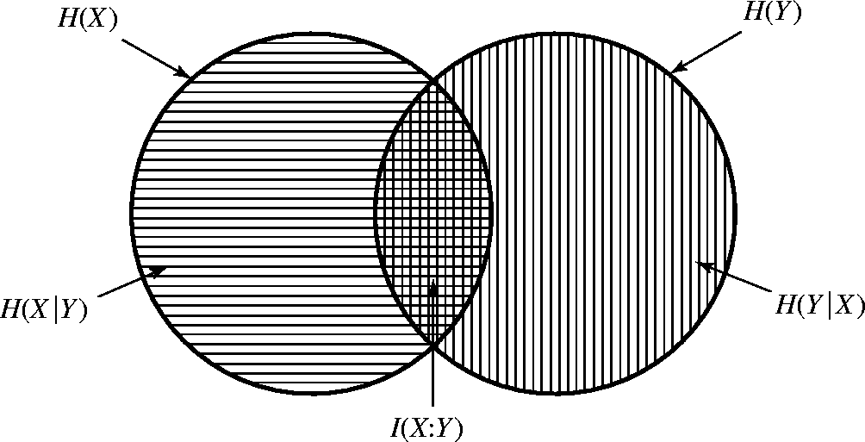
Σχέση Ποσοτήτων
Εντροπία – Υπό Συνθήκη Εντροπία – Αμοιβαία Πληροφορία
Ερώτηση: Ποια ποσότητα είναι η ένωση όλων των γραμμοσκιασμένων περιοχών;
Notes:
Απάντηση: η joint entropy Η(Χ,Υ)

Slide 30
Χωρητικότητα Καναλιού (1 από 4)
Χωρητικότητα Καναλιού (Channel Capacity):
ο μέγιστος ρυθμός μετάδοσης από ένα κανάλι
εκφράζεται ανά χρήση του καναλιού (bits/channel use)
(channel use  symbol slot , χωρίς κωδικ. καναλιού)
Χωρητικότητα Καναλιού και Αμοιβαία Πληροφορία
Ι(Χ;Υ) είναι το ποσό της πληροφορίας που έμαθε ο δέκτης για την είσοδο καναλιού Χ παρατηρώντας την έξοδο Υ
Η χωρητικότητα C είναι η μέγιστη πληροφορία που μπορεί να περάσει σωστά από το κανάλι

Slide 31
Χωρητικότητα Καναλιού (2 από 4)
Διαφορές:
η χωρητικότητα είναι ένα μέγεθος που χαρακτηρίζει το κανάλι αποκλειστικά
η αμοιβαία πληροφορία εξαρτάται από
τις πιθανότητες μετάβασης p(y_{k}|x_{j}) (κανάλι)
τις πιθανότητες εμφάνισης p(x_{j}) (πηγή)

Slide 32
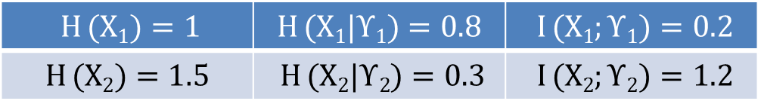
Χωρητικότητα Καναλιού (3 από 4)
Παράδειγμα 1: δύο πηγές μεταδίδονται πάνω από το ίδιο κανάλι και παρατηρούνται οι αντίστοιχες έξοδοι
ποια είναι η χωρητικότητα του καναλιού;
σίγουρα είναι μεγαλύτερη από 1.2 (ή ίση)
$$Η (Χ1)=1$$ | $$Η (Χ1|Υ1)=0.8$$ | $$Ι (Χ1;Υ1)=0.2$$
$$Η (Χ2)=1.5$$ | $$Η (Χ2|Υ2)=0.3$$ | $$Ι (Χ2;Υ2)=1.2$$

Slide 33
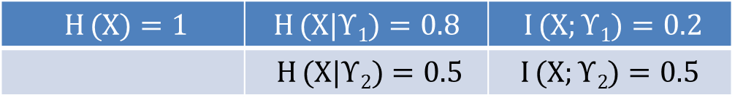
Χωρητικότητα Καναλιού (4 από 4)
Παράδειγμα 2: μία πηγή μεταδίδεται μέσα από δύο κανάλια
στην πηγή αυτή το δεύτερο κανάλι «φέρθηκε» καλύτερα
ίσως η πηγή αυτή ήταν καλύτερα προσαρμοσμένη να περάσει πάνω από το δεύτερο κανάλι
αυτό δεν σημαίνει ότι το πρώτο κανάλι είναι πάντοτε χειρότερο
$$Η (Χ)=1$$ | $$Η (Χ|Υ1)=0.8$$ | $$Ι (Χ;Υ1)=0.2$$
 | $$Η (Χ|Υ2)=0.5$$ | $$Ι (Χ;Υ2)=0.5$$

Slide 34
Ορισμός Χωρητικότητας
Προκειμένου να μην εξαρτάται η χωρητικότητα από την εκάστοτε πηγή, ορίζουμε
Η C είναι συνάρτηση πλέον μόνο των πιθανοτήτων μετάβασης του καναλιού και όχι και των a-priori πιθανοτήτων
Σημείωση: ανατρέξτε στον ορισμό της συνάρτησης ρυθμού-παραμόρφωσης και συγκρίνετέ τον με αυτόν της χωρητικότητας
Χωρητικότητα ενός DMC είναι η μέγιστη τιμή της αμοιβαίας πληροφορίας Ι(Χ;Υ) ως προς όλες τις δυνατές κατανομές του αλφαβήτου εισόδου Χ

Slide 35
Υπολογισμός Χωρητικότητας
Για να υπολογίσουμε τη χωρητικότητα ενός καναλιού:
μεγιστοποιούμε την έκφραση που δίνει την I(X;Υ)
ως προς τα p(x_{j})
λαμβάνοντας υπόψη ότι
Πρόκειται για ένα πρόβλημα μεγιστοποίησης υπό συνθήκες (constrained maximization)
Γενικά δεν είναι εύκολη η λύση του
Στη συνέχεια θα μελετήσουμε την απλή περίπτωση του δυαδικού συμμετρικού καναλιού

Slide 36
Δυαδικό Συμμετρικό Κανάλι
Binary Symmetric Channel (BSC)
Το απλούστερο και βασικότερο μοντέλο καναλιού
Δυαδικό: δυαδικά αλφάβητα εισόδου & εξόδου {0,1}
Συμμετρικό: το κανάλι αντιμετωπίζει ισότιμα τα ‘0’ και ‘1’
Χωρίς μνήμη
πιθανότητες εμφάνισης {p(x₀), 1-p(x_{o})}
πιθανότητα σωστής μετάδοσης p

Slide 37
Χωρητικότητα BSC (1 από 2)
Αποτέλεσμα 1: η αμοιβαία πληροφορία μεγιστοποιείται για ισοπίθανη είσοδο p(x₀)=0.5
δικαιολογείται διαισθητικά λόγω της δίκαιης συμπεριφοράς του καναλιού (συμμετρία)
θυμηθείτε ότι η ομοιόμορφη πηγή έχει μέγιστη εντροπία
Αποτέλεσμα 2: η χωρητικότητα του BSC δίνεται ως
H_{b}(p) η συνάρτηση δυαδικής εντροπίας
Notes:
C=I(X;Y) , (typos gia I(X;Y), vlepe slide 19), p(y0/x1)=p(y1/x0)=1-p, p(y0/x0)=p(y1/x1)=p, p(xj,yk)=p(yk/xj)*p(xj), p(yκ)=\sum_{j=1:2}{p(yk/xj)p(xj)}

Slide 38
Χωρητικότητα BSC (2 από 2)
Σχολιάστε:
C(0)
C(0.5)
συμμετρία

Slide 39
Θεώρημα Χωρητικότητας Καναλιού
ή «Δεύτερο Θεώρημα του Shannon»
Χρησιμότητα: ποιος είναι ο μέγιστος ρυθμός αξιόπιστης μετάδοσης μέσα από ένα ενθόρυβο κανάλι;
Θεώρημα: Έστω κανάλι με χωρητικότητα C, μέσα από το οποίο επιθυμούμε να μεταδώσουμε με ρυθμό R
Αν R≤C, τότε για οσοδήποτε μικρό δ>0 υπάρχει κώδικας (κωδικοποιητής καναλιού) που να πετυχαίνει πιθανότητα σφάλματος μικρότερη του δ
Αν R>C, τότε όσο πολύπλοκος κι αν είναι ο κωδικοποιητής καναλιού, η πιθανότητα σφάλματος θα είναι μακριά από το 0

Slide 40
Θεώρημα Χωρητικότητας Καναλιού
Για να προσεγγίσουμε το όριο του C, θα πρέπει να χρησιμοποιηθούν πολύπλοκοι κώδικες
Το θεώρημα δεν προτείνει μεθοδολογία κατασκευής κωδικοποιητή καναλιού

Slide 41
Αναλογικό Κανάλι (1 από 2)
Τα παραπάνω ισχύουν για την περίπτωση καναλιών
διακριτού χρόνου
και διακριτού αλφαβήτου
Ας δούμε τι γίνεται στην περίπτωση του αναλογικού καναλιού
Φίλτρο πομπού + Διαμορφωτής
Κανάλι+
θόρυβος
Αποδιαμορφωτής + Φίλτρο δέκτη + φωρατής
σύμβολα
σήμα
σήμα
σύμβολα
Αναλογικό κανάλι
Διακριτό κανάλι

Slide 42
Αναλογικό Κανάλι (2 από 2)
Το αναλογικό τμήμα του όλου καναλιού
Το συνολικό κανάλι είδαμε ότι περιγράφεται ως διακριτό κανάλι
Τα προηγούμενα αποτελέσματα γενικεύονται στα κανάλια συνεχούς αλφαβήτου
Επομένως αρκεί να μελετήσουμε την περίπτωση των καναλιών συνεχούς αλφαβήτου
Άλλωστε ένα αναλογικό κανάλι μπορεί να δειγματοληπτηθεί κατάλληλα (η είσοδος και η έξοδός του),
και να μετατραπεί σε διακριτού χρόνου

Slide 43
Διαφορική Εντροπία
Έστω πηγή διακριτού χρόνου αλλά συνεχούς αλφάβητου
Έξοδος πηγής: πραγματικός αριθμός → άπειρα bits για αναπαράσταση
Δε μπορεί να οριστεί η εντροπία
Ορίζεται η λεγόμενη διαφορική εντροπία ως
f_{X}(x): η συνάρτηση πυκνότητας πιθανότητας της Χ
Η h(x) δεν έχει το διαισθητικό νόημα της εντροπίας
μπορεί να πάρει και αρνητικές τιμές

Slide 44
Διαφορική Εντροπία Ομοιόμορφης
Χ ομοιόμορφα κατανεμημένο στο συνεχές διάστημα [0,α]
Διαφορική Εντροπία:
Για α<1, μπορεί να πάρει και αρνητικές τιμές

Slide 45
Διαφορική Εντροπία Gaussian
Χ Gaussian κατανεμημένη Ν(0,σ²)
Διαφορική Εντροπία:
Παρατήρηση:
Όπως η ομοιόμορφη κατανομή μεγιστοποιεί την εντροπία για τις πηγές διακριτού αλφαβήτου
Η Gaussian κατανομή μεγιστοποιεί τη διαφορική εντροπία για τις πηγές συνεχούς αλφαβήτου
Notes:
Nat: A nat (sometimes also nit or nepit) is a logarithmic unit of information or entropy, based on natural logarithms and powers of e, rather than the powers of 2 and base 2 logarithms which define the bit. The nat is the natural unit for differential entropy.
One nat corresponds to about 1.44 bits.

Slide 46
Κανάλια με Συνεχές Αλφάβητο (1 από 2)
Στις πηγές συνεχούς αλφαβήτου ορίστηκε η διαφορική εντροπία
Αντίστοιχα για κανάλια συνεχούς αλφαβήτου ορίζονται:
Από Κοινού Διαφορική Εντροπία

Slide 47
Κανάλια με Συνεχές Αλφάβητο (2 από 2)
Υπό Συνθήκη Διαφορική Εντροπία
Αμοιβαία Πληροφορία

Slide 48
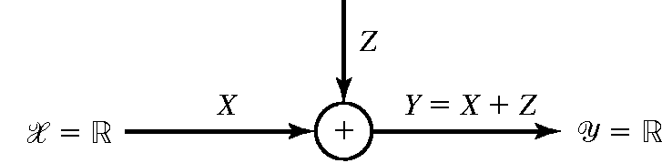
Κανάλι AWGN
Από τα κανάλια συνεχούς αλφαβήτου, το απλούστερο και βασικότερο είναι το κανάλι AWGN
Κανάλι Προσθετικού Λευκού Gaussian Θορύβου
(Additive White Gaussian Noise (AWGN) Channel)
Notes:
Discrete-Time Memoryless Gaussian Channel (αν είναι συνεχούς χρόνου μπορεί, μιας και είναι ζωνοπεριορισμένο, να δειγματοληπτηθεί κατάλληλα).

Slide 49
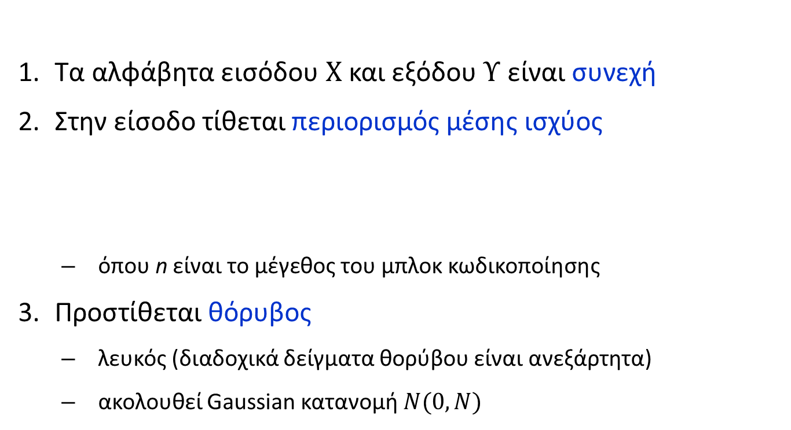
Μοντέλο AWGN
Τα αλφάβητα εισόδου $Χ$ και εξόδου $Υ$ είναι συνεχή
Στην είσοδο τίθεται περιορισμός μέσης ισχύος
όπου n είναι το μέγεθος του μπλοκ κωδικοποίησης
Προστίθεται θόρυβος
λευκός (διαδοχικά δείγματα θορύβου είναι ανεξάρτητα)
ακολουθεί Gaussian κατανομή $N(0,N)$

Slide 50
Χωρητικότητα Καναλιού AWGN
Θεώρημα: Η χωρητικότητα ενός καναλιού AWGN με εύρος ζώνης W είναι
Πόρισμα: Η αμοιβαία πληροφορία ενός καναλιού AWGN μεγιστοποιείται όταν η είσοδος είναι επίσης Gaussian, Χ~N(0,P)
Το παραπάνω θεώρημα είναι υποπερίπτωση του θεωρήματος χωρητικότητας του Shannon
Είναι γνωστό ως Θεώρημα Shannon-Hartley
Είναι το άνω όριο ρυθμού μετάδοσης για οποιοδήποτε τηλεπικοινωνιακό κανάλι

Slide 51
Shannon-Hartley + Ισχύς Θορύβου
Αντί της μέσης ισχύος θορύβου Ν, μπορεί να χρησιμοποιηθεί η πυκνότητα φάσματος ισχύος, Ν₀/2
Επειδή το εύρος ζώνης κυμαίνεται και σε αρνητικές τιμές,
Άλλη διατύπωση του Shannon-Hartley

Slide 52
Κωδικοποιητής Καναλιού
Είδαμε ότι κατά τη μετάδοση πληροφορίας,
ο ρυθμός μετάδοσης δεν εξαρτάται μόνο από το ίδιο το κανάλι (χωρητικότητα καναλιού),
αλλά και από την πηγή που μεταδίδεται
Για ένα συγκεκριμένο κανάλι, μπορούμε να βρούμε εκείνη την κατανομή εισόδου που να μεγιστοποιεί την αμοιβαία πληροφορία
Ωστόσο, το σήμα που θέλουμε να μεταδώσουμε έχει προκαθορισμένα στατιστικά χαρακτηριστικά
Ο κωδικοποιητής καναλιού αναλαμβάνει να μετατρέψει το σήμα προς μετάδοση σε μια τυχαία μεταβλητή με στατιστικά «φιλικότερα» και προσαρμοσμένα στο συγκεκριμένο κανάλι

Slide 53
Συνέπειες του Θεωρήματος S-H
Μας δίνει ένα ανώτατο όριο αξιόπιστης μετάδοσης δεδομένων μέσα από AWGN κανάλι.
Προσφέρει τη δυνατότητα για ανταλλαγή (trade-off) σήματος-προς-θόρυβο (SNR) με εύρος ζώνης
«Συμπίεση» εύρους ζώνης μεταδιδόμενου σήματος

Slide 54

Όριο Shannon
Ένα αθόρυβο κανάλι έχει άπειρη χωρητικότητα
Όταν υπάρχει θόρυβος και η ισχύς του μεταδιδόμενου σήματος είναι σταθερή τότε η χωρητικότητα του καναλιού τείνει σε ένα πεπερασμένο ανώτατο όριο καθώς το εύρος ζώνης τείνει στο άπειρο.
Επειδή όμως $\lim_{x→0}{\left(1+x\right)}^{\frac{1}{x}}=e$ καταλήγουμε ότι

Slide 55
Τέλος Ενότητας 4

Slide 56

Χρηματοδότηση
Το παρόν εκπαιδευτικό υλικό έχει αναπτυχθεί στo πλαίσιo του εκπαιδευτικού έργου του διδάσκοντα.
Το έργο «Ανοικτά Ακαδημαϊκά Μαθήματα στο Πανεπιστήμιο Πατρών» έχει χρηματοδοτήσει μόνο την αναδιαμόρφωση του εκπαιδευτικού υλικού.
Το έργο υλοποιείται στο πλαίσιο του Επιχειρησιακού Προγράμματος «Εκπαίδευση και Δια Βίου Μάθηση» και συγχρηματοδοτείται από την Ευρωπαϊκή Ένωση (Ευρωπαϊκό Κοινωνικό Ταμείο) και από εθνικούς πόρους.

Slide 57
Σημειώματα

Slide 58
Σημείωμα Ιστορικού Εκδόσεων Έργου
Το παρόν έργο αποτελεί την έκδοση 1.00.

Slide 59
Σημείωμα Αναφοράς
Copyright Πανεπιστήμιο Πατρών, Κώστας Μπερμπερίδης. «Ψηφιακές Τηλεπικοινωνίες». Έκδοση: 1.0. Πάτρα 2015. Διαθέσιμο από τη δικτυακή διεύθυνση: https://eclass.upatras.gr/courses/CEID1110/.

Slide 60

Σημείωμα Αδειοδότησης
Το παρόν υλικό διατίθεται με τους όρους της άδειας χρήσης Creative Commons Αναφορά, Μη Εμπορική Χρήση Παρόμοια Διανομή 4.0 [1] ή μεταγενέστερη, Διεθνής Έκδοση. Εξαιρούνται τα αυτοτελή έργα τρίτων π.χ. φωτογραφίες, διαγράμματα κ.λ.π., τα οποία εμπεριέχονται σε αυτό και τα οποία αναφέρονται μαζί με τους όρους χρήσης τους στο «Σημείωμα Χρήσης Έργων Τρίτων».
[1] http://creativecommons.org/licenses/by-nc-sa/4.0/
Ως Μη Εμπορική ορίζεται η χρήση:
που δεν περιλαμβάνει άμεσο ή έμμεσο οικονομικό όφελος από την χρήση του έργου, για το διανομέα του έργου και αδειοδόχο
που δεν περιλαμβάνει οικονομική συναλλαγή ως προϋπόθεση για τη χρήση ή πρόσβαση στο έργο
που δεν προσπορίζει στο διανομέα του έργου και αδειοδόχο έμμεσο οικονομικό όφελος (π.χ. διαφημίσεις) από την προβολή του έργου σε διαδικτυακό τόπο
Ο δικαιούχος μπορεί να παρέχει στον αδειοδόχο ξεχωριστή άδεια να χρησιμοποιεί το έργο για εμπορική χρήση, εφόσον αυτό του ζητηθεί.

Slide 61
Διατήρηση Σημειωμάτων
Οποιαδήποτε αναπαραγωγή ή διασκευή του υλικού θα πρέπει να συμπεριλαμβάνει:
το Σημείωμα Αναφοράς
το Σημείωμα Αδειοδότησης
τη δήλωση Διατήρησης Σημειωμάτων
το Σημείωμα Χρήσης Έργων Τρίτων (εφόσον υπάρχει)
μαζί με τους συνοδευόμενους υπερσυνδέσμους.

